Slide 1

우분투 리눅스 실습 5주차
5장 – 파일 접근 권환 관리하기

Slide 2
실습 조교
김유진
- 010 7550 0882
- lakeeye1220@gmail.com
허서훈
- 010 2030 5889
- sh931123@gmail.com
연구실 : 513호
- 문의 사항은 문자 또는 email

Slide 3
유의 사항
이론 수업 후에, 책에 있는 예제를 직접 따라 해보는 것이 좋습니다.
실습을 먼저 완료한 학생은 실습실을 나가거나, 자신의 자리에서 다른 공부를 하시길 바랍니다.
실습을 완료한 친구는 다른 친구들에게 논리적인 오류의 힌트를 주는 것은 괜찮지만 코드 대부분을 알려주는 경우에 두 사람 모두 감점조치를 취하겠습니다.
제출한 실습 파일의 코드가 다른 사람과 동일 할 시, 감점 조치를 취하겠습니다.

Slide 4
실습 제출 방식
실습 시간 내에 검사를 받지 못한 경우
제출 파일
- 실습 코드 캡처 (파일 저장 : n번 코드)
- 각 실습 문제에 대한 결과 캡처 (캡처 파일 저장 : n번 결과)
메일 제목 & 파일 제목
- [리눅스]n주차_학번_이름
제출 기한
- 실습이 이루어진 주의 토요일 자정 까지 (AM 12:00)

Slide 5
준비 사항
리눅스 사용자
- 사용자 계정 : user1
- 사용자 비밀번호 : ubuntu1

Slide 6
실습 문제
1번 문제
  학번 디렉터리를 생성하고, 다음을 수행
    test.txt 파일을 생성하시오
    파일의 전체 사용자 권한을 제거하시오(기호모드)
    파일 소유자와 기타 사용자에게 읽기, 쓰기권한을 부여하시오(숫자모드)
    그룹에게 읽기 권한을 부여하시오(기호모드)
2번 문제
  현재의 기본 권한을 확인하고, 다음을 수행
    기타 사용자만 읽기, 쓰기가 가능하도록 설정
    test2를 생성하여 권한이 변경된 것을 확인 후 SetUID 설정
    기본 권한을 다시 기본 값으로 설정

Slide 7
실습 문제
3번 문제
  Case 문을 통해 조건에 맞는 case 출력 - test.sh 생성
- 자신의 영어 이름 입력 ex) yujin
- 자신의 영어이름의 길이에 나머지 연산 (%)
- % 3(나머지 연산자) 연산 값을 case문의 조건으로 설정
  나머지 연산자 결과 1인 경우 : 호스트 네임 출력
  나머지 연산자 결과 2인 경우 : 자신의 학번 출력
  나머지 연산자 결과 0인 경우 : 현재 날짜 출력

Slide 8
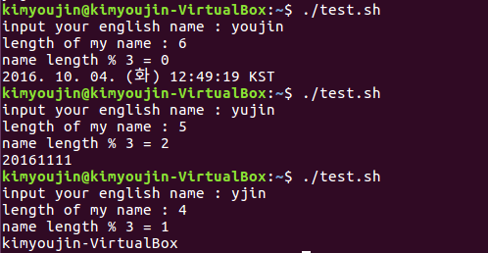
실습 문제
3번 문제 결과 화면
Case문 조건 : 0
Case문 조건 : 1
Case문 조건 : 2

Slide 9
수고하셨습니다.

